Slide 1
МК ДОУ «Детский сад №3 п.Теплое»
Клуб по интересам «Росинка»
Воспитатели: Зайцева Г.А
Дмитриева Л.Е

Slide 2
.Цель: формирование основ экологической культуры через различные виды деятельности
Задачи: -Подвести к осознанному пониманию ценности природы
-Развивать наблюдательность, способность видеть красивое в природе, умение оказывать природе посильную помощь , желание общаться с природой и отражать свои впечатления через различные виды деятельности
-Дать общее представление о существовании разных сред обитания (изменение среды по сезонам, приспособление к среде животных, птиц…)
-Воспитывать любовь к природе и бережное отношение к ней (беречь растения, подкармливать птиц, сохранять чистоту в природе).

Slide 3
Основные направления клуба по интересам «Росинка»
-Познавательно-развлекательное направление ставит целью знакомство детей с компонентами живой и неживой природы, влияние деятельности человека на эти компоненты в игровой занимательной форме.
-Практическое направление - изучение растительного и животного мира, связанное с практическими делами (подкормка птиц).
-Исследовательское направление осуществляется в рамках продуктивной деятельности (наблюдений, опытов)

Slide 4
Методы, используемые для реализации клуба по интересам:
-игровые ситуации;
-наблюдение,
-беседа,
-исследовательская деятельность,
-экспериментальная деятельность,
В качестве подведения итогов планируется провести открытые занятия, развлечения, экологические вечера…
Ожидаемый результат взаимодействия с детьми:
В процессе работы предполагается, что общение с природой принесет детям радость, обогатит психику ребенка, совершенствует его органы чувств, поможет развитию эстетического вкуса, научит бережному и заботливому отношению к природе.

Slide 5
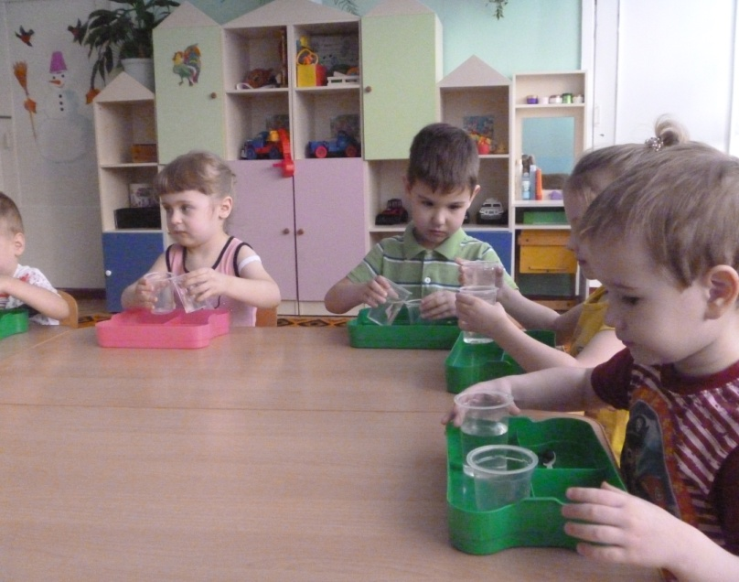
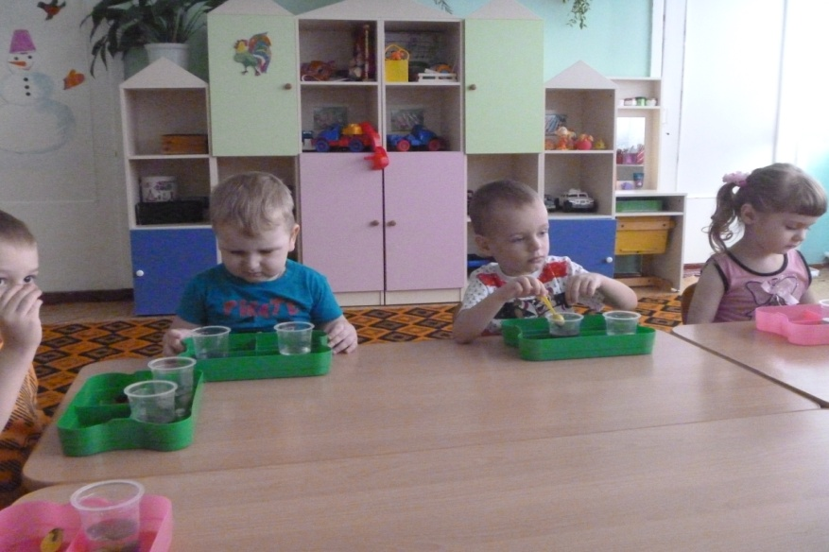
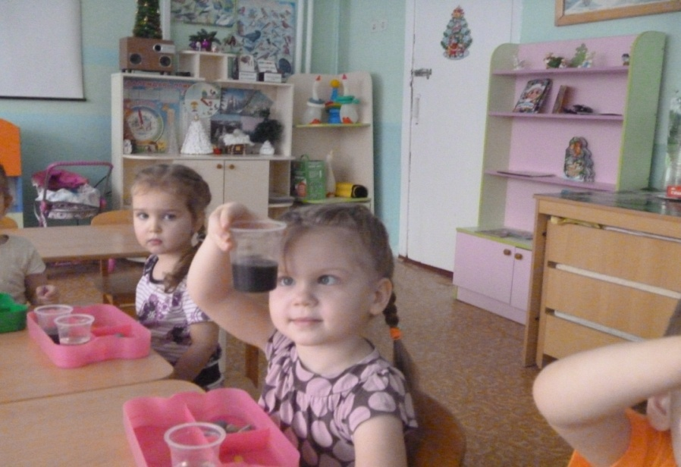
Экспериментальная деятельность

Slide 6
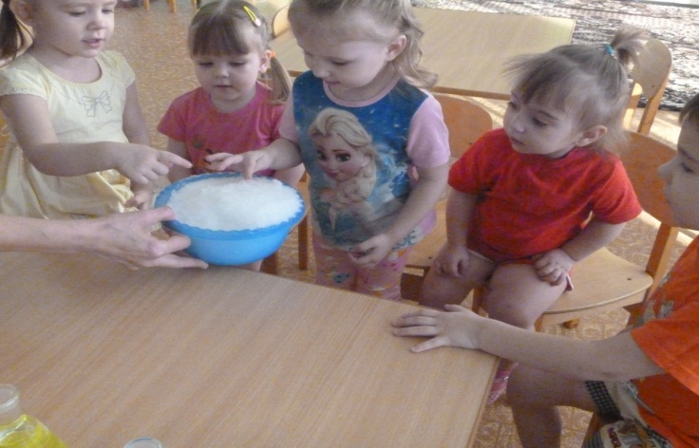
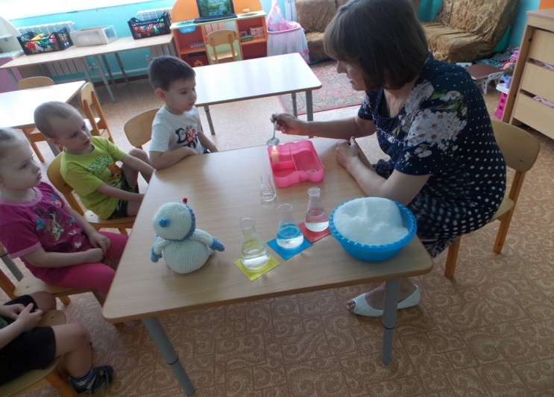
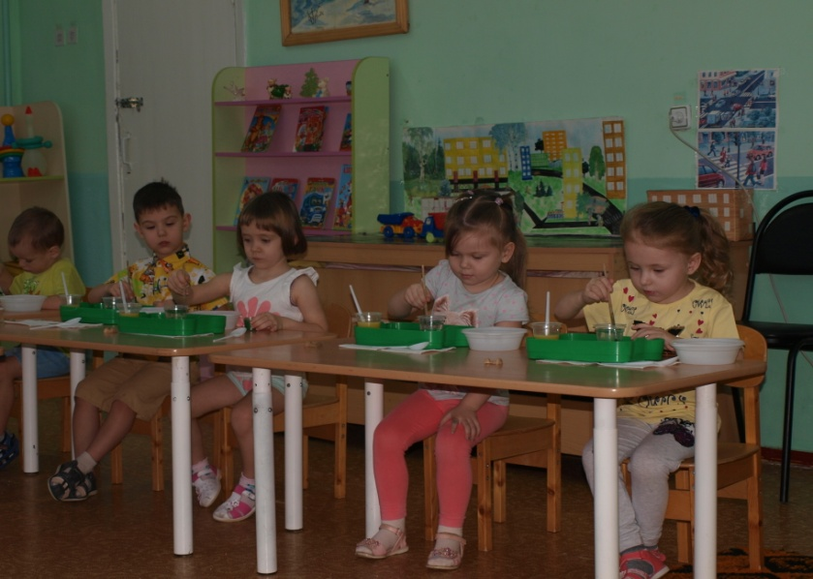
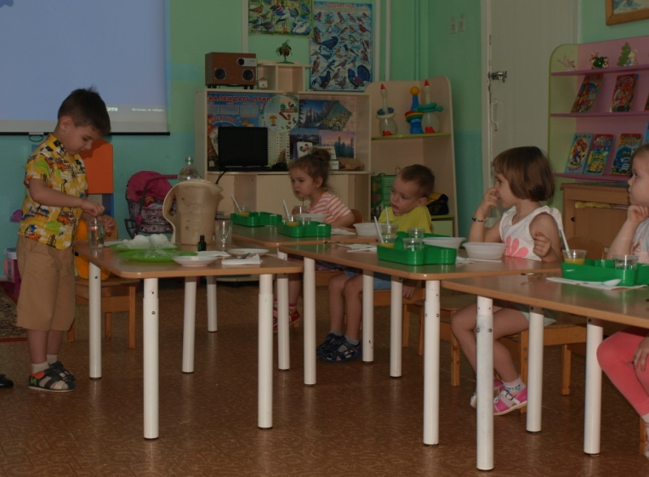

Slide 7
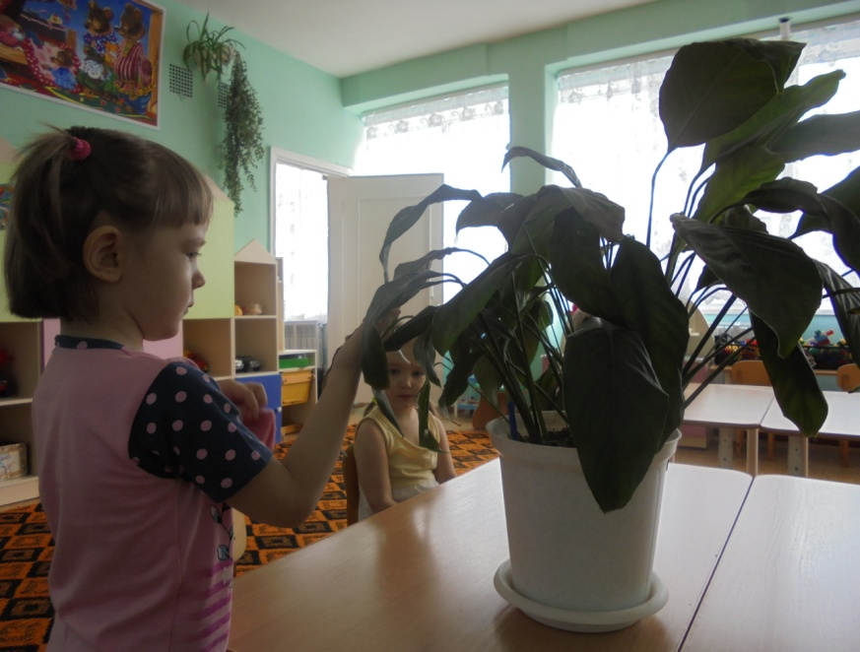
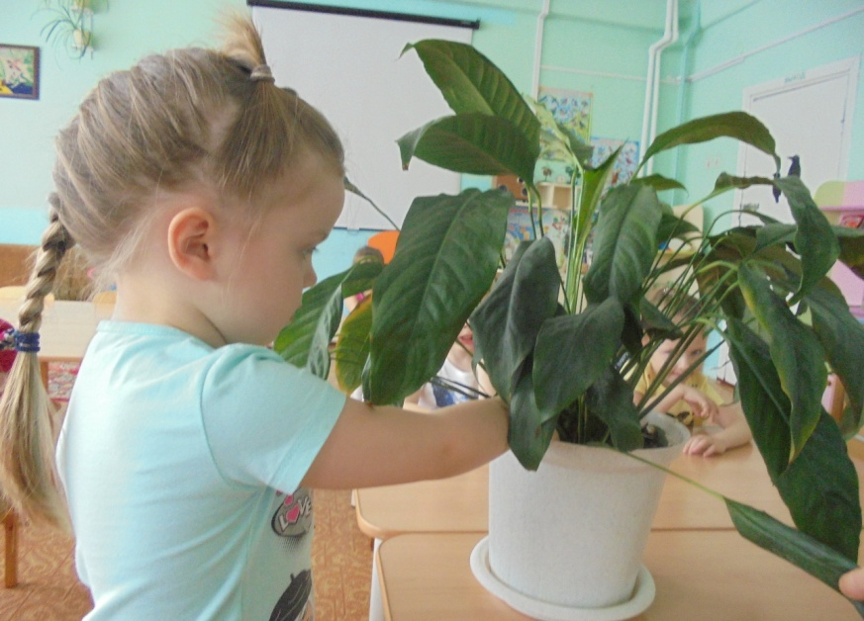
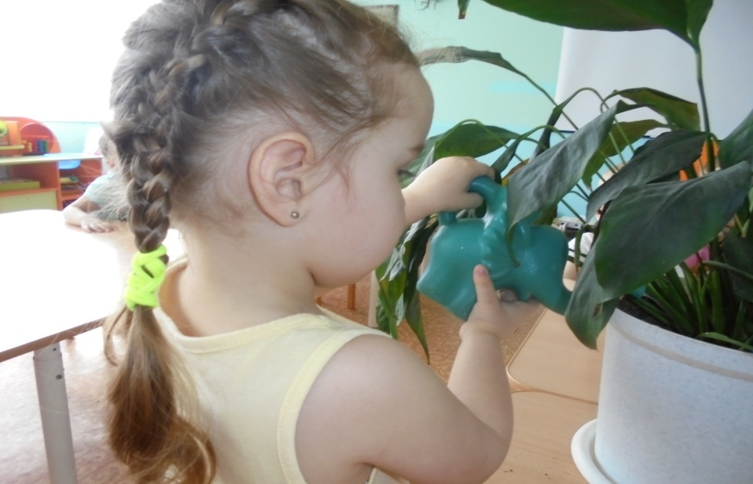
Уход за растениями

Slide 8
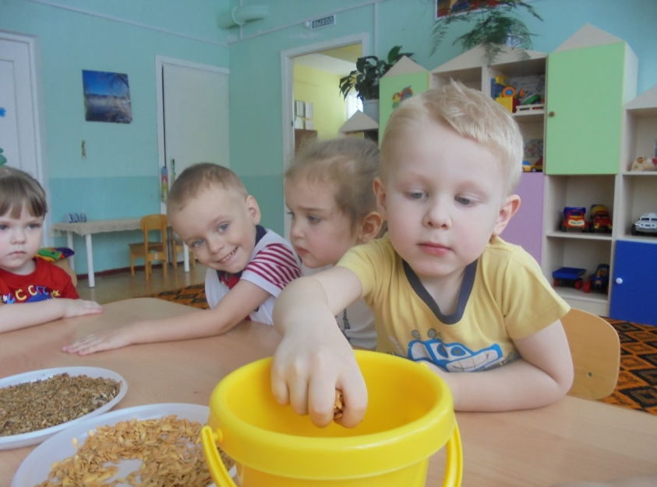
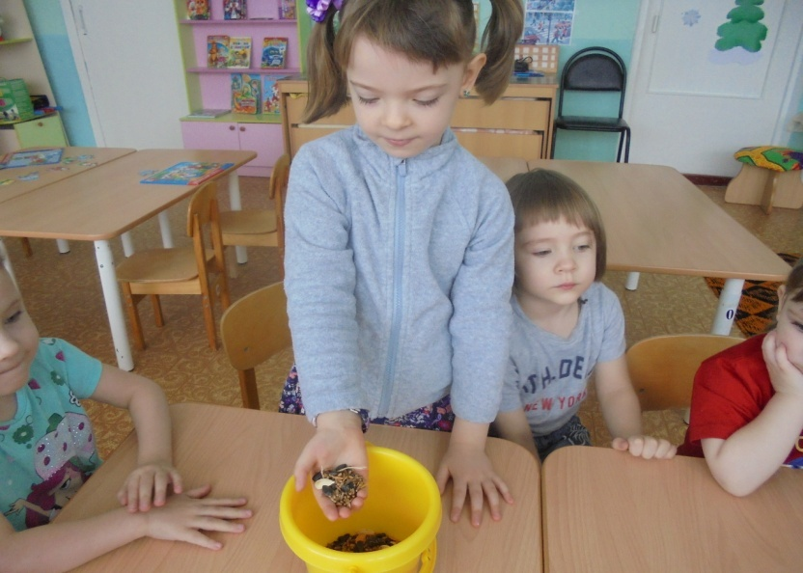
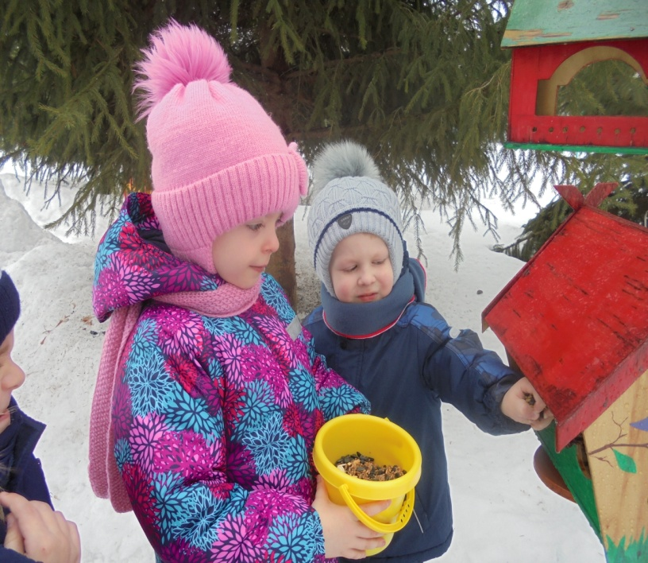
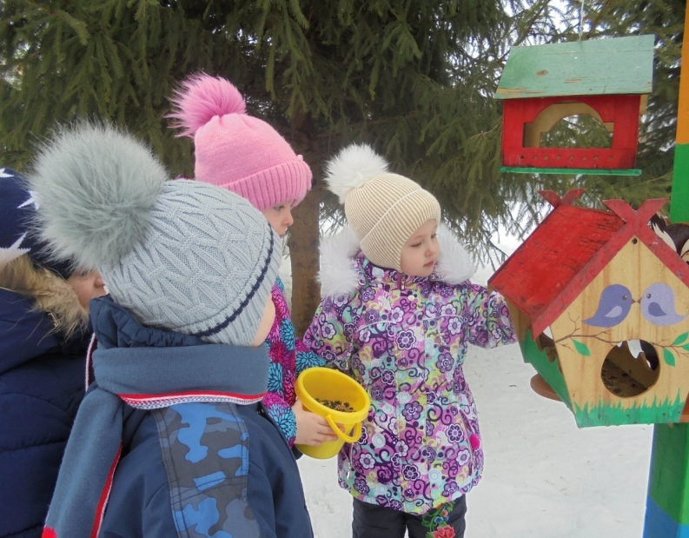
Приготовление корма и подкормка птиц зимой

Slide 9
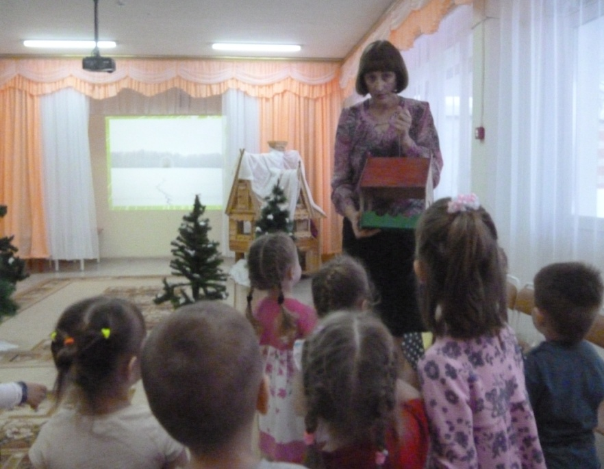
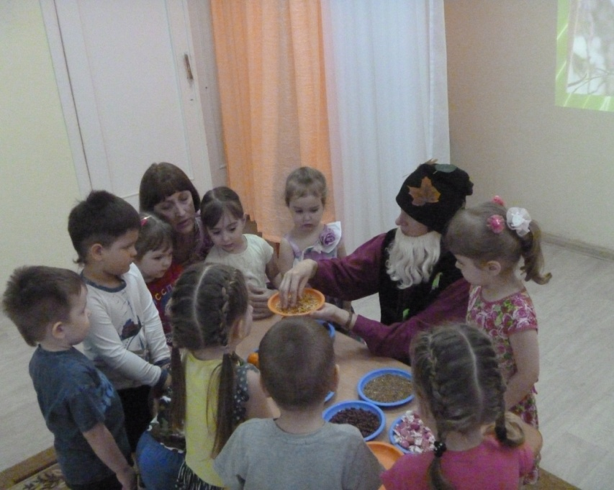
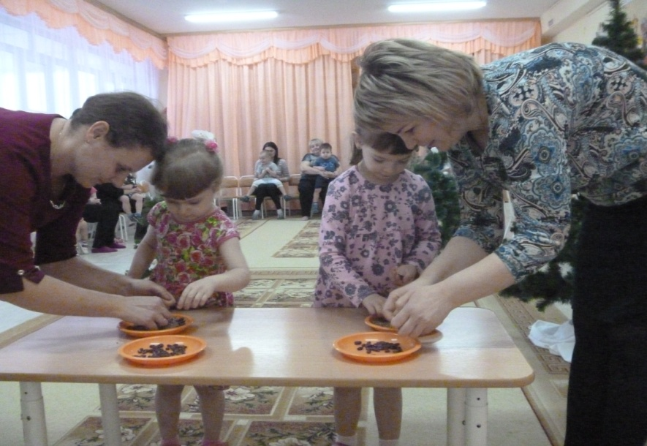
В гости к Лесовичку

Slide 10
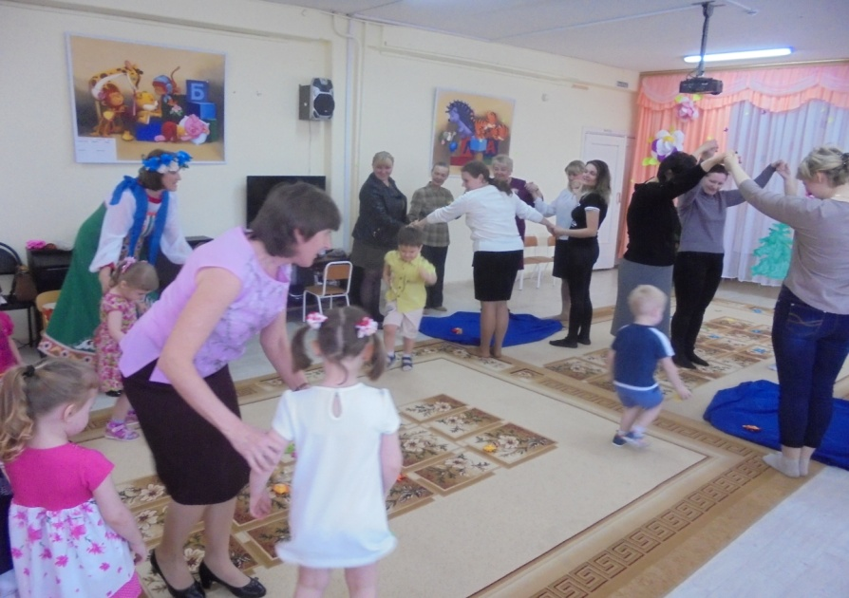
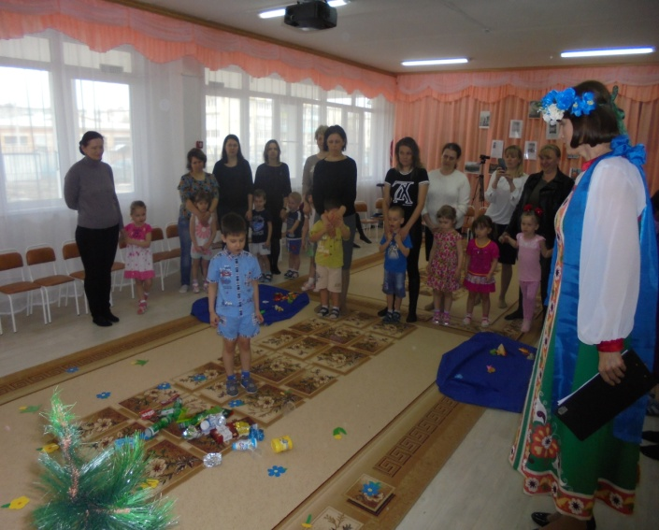
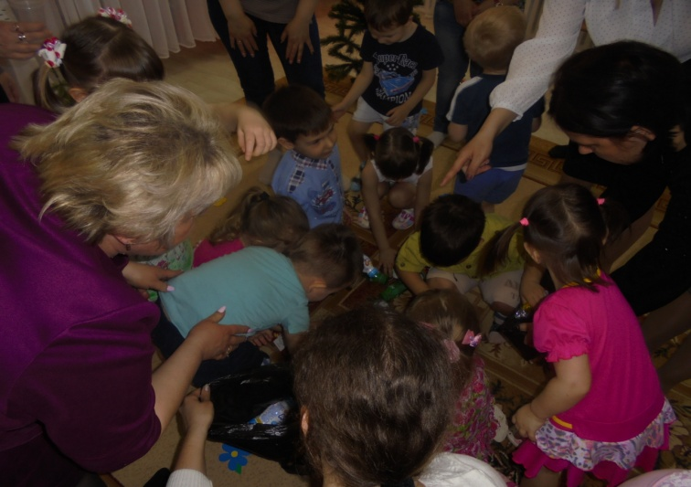
День рождения матушки Земли

Slide 11
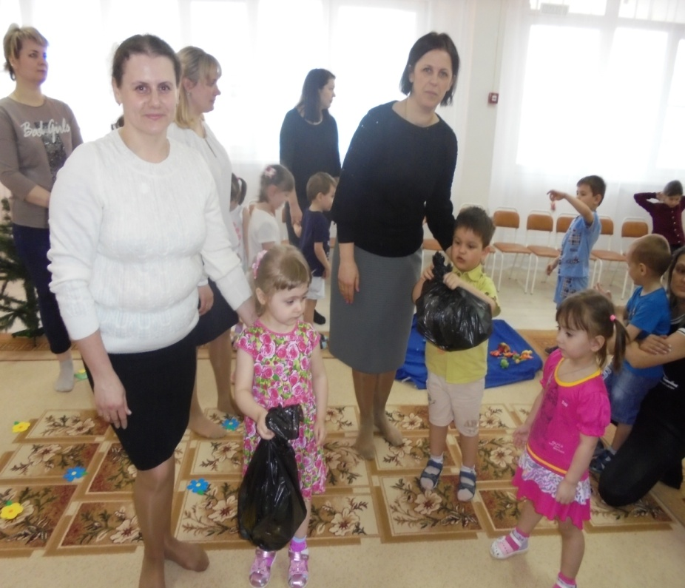
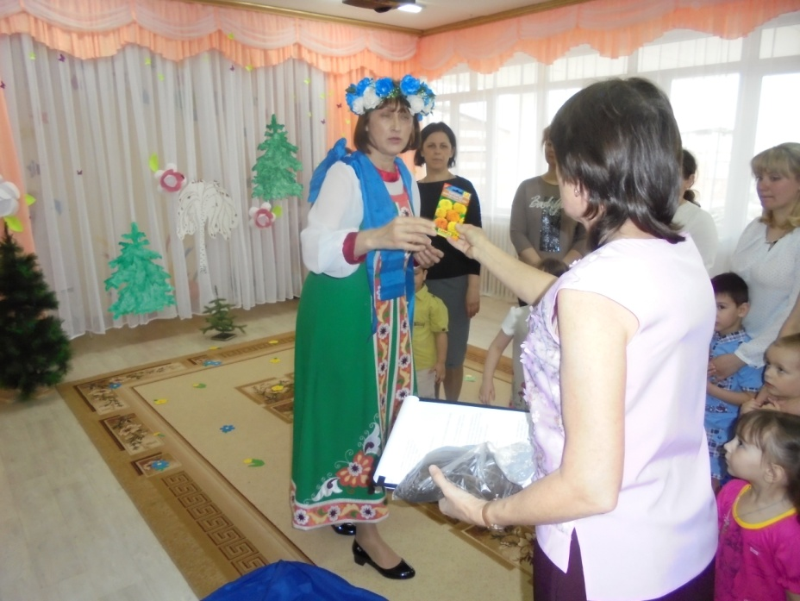

Slide 12
Спасибо за внимание !

